Slide 1
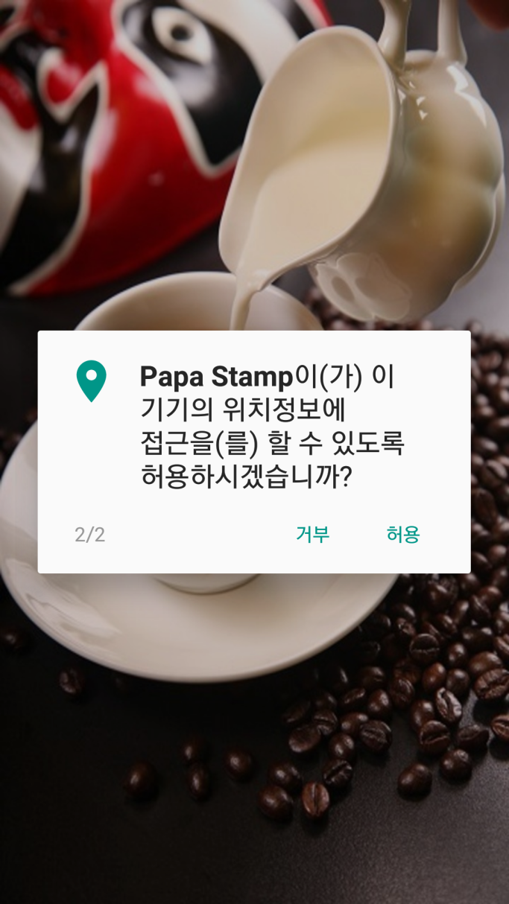
1. Init 화면
사용자의 위치권한을 받음
허용 시 Webview에서 현재 위치의 위도, 경도 사용
거부 시 default 위치 (강남역) 사용
다음 화면
Intro 화면 (앱 처음 실행할 때만 한번 나오는 페이지)
Login 화면 (핸드폰 번호, email, password를 등록하는 페이지)
Main 화면 (Login 화면에서 정보를 등록한 사용자면 webview가 나오는 페이지)

Slide 2

2. Intro 화면
스탬프 이미지(header_papastamp_icon.png)
파파 스탬프
텍스트 사이즈 (28sp)
가운데 정렬
스탬프 관리
텍스트 사이즈 (16sp)
가운데 정렬
Indicator (오른쪽으로 화면 슬라이드 시 다음 Intro화면 변경)
현재 보여지는 화면은 빨간색
다음 페이지 화면은 파란색
건너뛰기
버튼클릭 시 Login 화면 이동

Slide 3

2. Intro 화면
스탬프 이미지(stamp_action.png)
스탬프 적립
텍스트 사이즈 (28sp)
가운데 정렬
매장에서 간편하게 사용해 보세요~
텍스트 사이즈 (16sp)
가운데 정렬
Indicator (왼쪽으로 화면 슬라이드 시 이전 Intro화면 변경)
현재 보여지는 화면은 빨간색
다음 페이지 화면은 파란색
확인완료
버튼클릭 시 Login 화면 이동

Slide 4
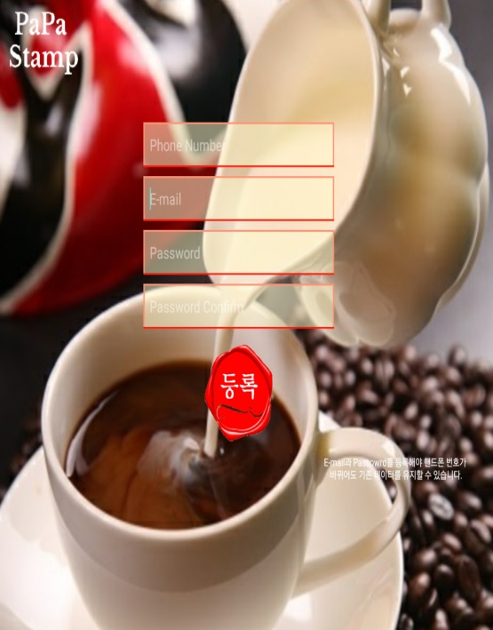
3-1. Login 화면
백그라운드 이미지(papa_main.png)
Papa Stamp 이미지(papa_text.png)
텍스트 입력창
Phone Number (핸드폰 번호 입력)
E-mail (이메일 입력)
E-mail 체크하는 라이브러리 있으면 적용
Password (패스워드 입력)
최소 6자리 이상 입력하도록 적용
Password Confirm (패스워드 확인)
Password 에 입력된 값과 다르면 빨갛게 표시
등록 버튼 이미지(registration_button.png)
각 입력창에 값이 입력 안되어 있으면 toast 메시지 뿌림
Ex) 폰번호를 입력하세요, 메일을 입력하세요!
핸드폰 번호, 이메일 , 패스워드 모두 입력 후 등록 버튼 클릭
확인 (관련 내용 수행 후 webview로 이동 – 다음 페이지에 자세하게 작성)
취소 (Login 화면으로 복귀)

Slide 5
3-2. Login 화면
확인 클릭 후
핸드폰 번호(pid)는 AES 알고리즘 (AES/ECB/PKCS5Padding) 사용하여 변경(uid)
Key 값 (Glu0r6o0GzBZIe0Qsrh2FA==)
Ex) 08201026181715 ==➔ 9c4e059cb007a6d5065017d8f07133cd
변경된 번호 (uid)로 사용자 위치 정보 update
https://whereareevent.com/map/v1.0/updateLocation (PUT)
Header (Content-Type: application/json) – key : user_id / value : uid
Body - key : latitude / value : latitude, key : longitude / value : longitude
Firebase customToken 얻기
https://whereareevent.com/user/v1.0/userCreate (GET)
Header (Content-Type: application/json) – key : user_id / value : uid
Firebase user create (firebase auth) – customToken 전달, email 등록
https://firebase.google.com/docs/auth/ios/custom-auth 참조
https://firebase.google.com/docs/auth/ios/manage-users 참조(사용자 프로필 업데이트하기)
Login 분기문 처리
등록을 안한 사용자(FirebaseUser에서 user.getUid() 없으면 Login 화면
등록을 한 사용자이면 Main화면

Slide 6
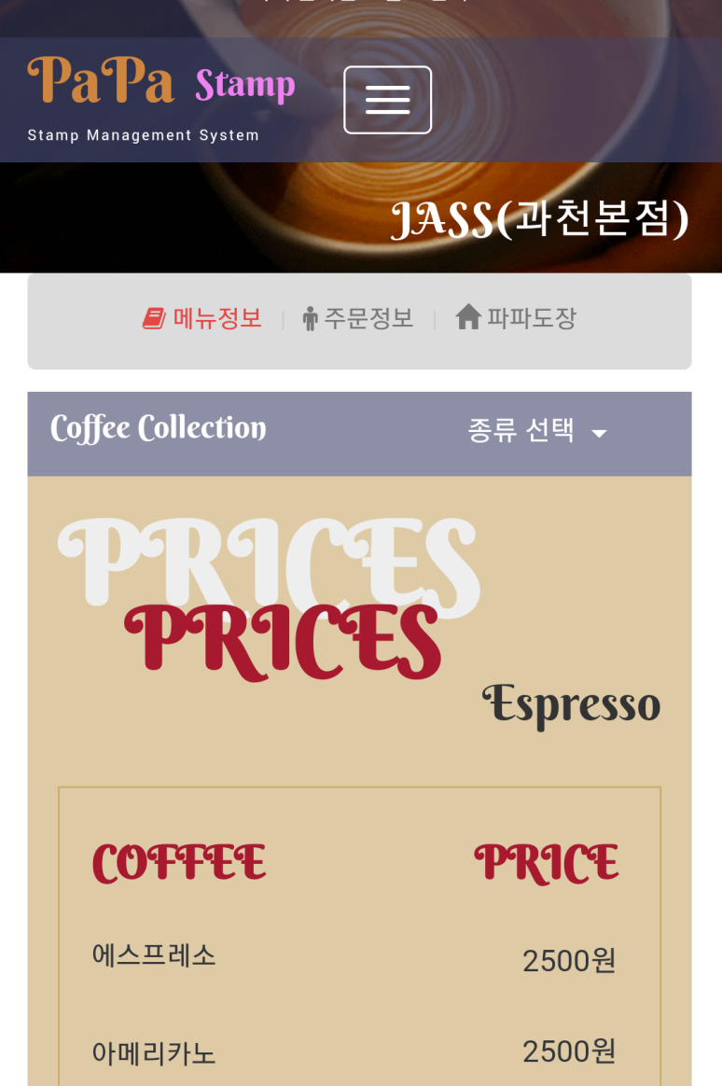
4. Main 화면
웹뷰 페이지 이동
https://whereareevent.com/shop/v1.0/shopInfo (GET)
Parameter : ~/shopInfo/:shopId/:userId
Ex) https://whereareevent.com/shop/v1.0/shopInfo/SB-SHOP-00001/9c4e059cb007a6d5065017d8f07133cd
(참고: shopId는 SB-SHOP-00001를 default로 사용하시면 되고 userId는 login화면에서 전달한 uid를 받으면 됩니다.)

Slide 7
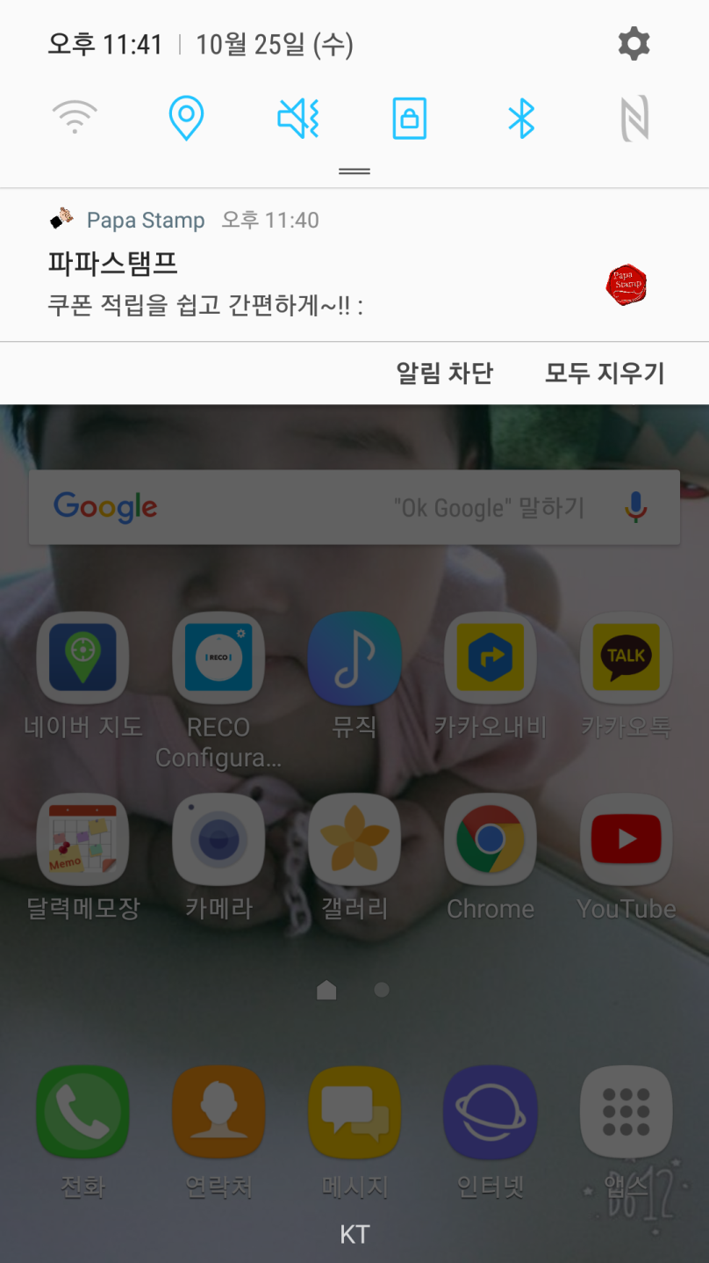
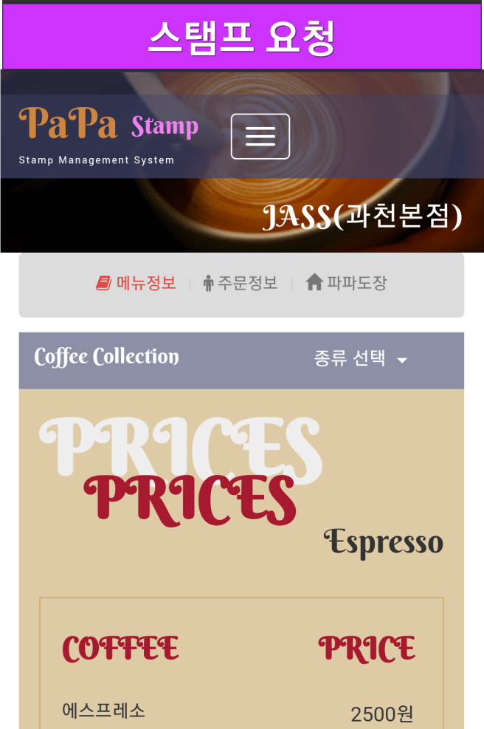
5. 비콘
비콘(Reco) 수신 시 푸쉬 받음(Notification)
작은 아이콘(stamp_action.png), Title(Papa Stamp), 큰 아이콘(papastamp_icon.png), Message(쿠폰 적립을 쉽고 간편하게~!!)
https://whereareevent.com/shop/v1.0/shopBeacon (GET)
Parameter : ~/shopBeacon/:major/:minor
Ex) https://whereareevent.com/shop/v1.0/shopBeacon/1000/100 호출 시 shopId(SB-SHOP-00001) 전달
푸쉬 클릭 시전달된 shopId 와 login에서 생성된 uid를 가지고 웹뷰 페이지 호출(https://whereareevent.com/shop/v1.0/shopInfo/SB-SHOP-00001/9c4e059cb007a6d5065017d8f07133cd)
Reco_sdk_ios_v0.2.1 첨부
(참고로 android에서는 monitoring service만 사용하였습니다.)

Slide 8
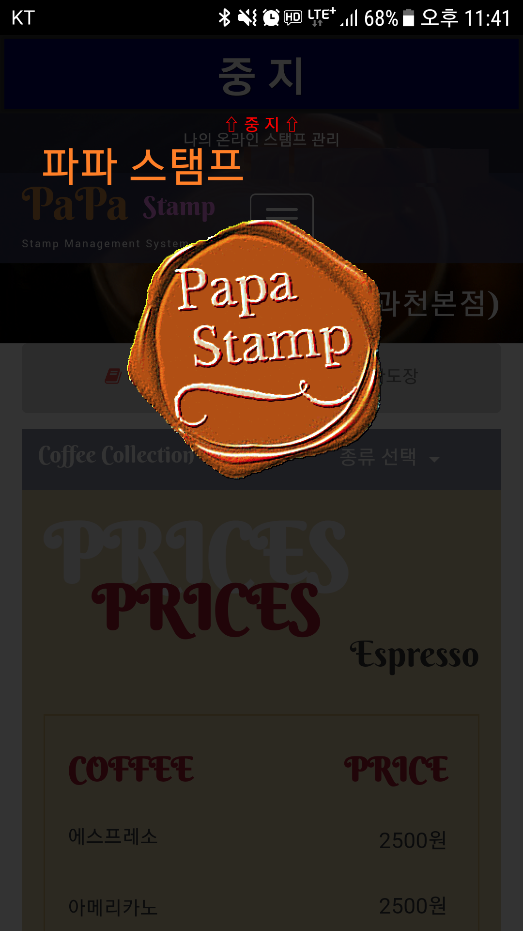
6. BLE 값
스탬프 요청 버튼 클릭 시
[스탬프 요청] 이미지 에서 [중지] 이미지로 변경
백그라운드 화면 dim 처리
중지 글자 출력
파파 스탬프 글자 출력
Papa Stamp 이미지(stamp_icon.png) 출력
BLE RSSI값 출력
10초 지난 후 원래 화면으로 전환(중지 클릭과 동일)
GET, POST, PUT API 호출 예제
중지 클릭 시
[중지] 이미지에서 [스탬프 요청] 이미지로 변경
dim, 중지 글자, 파파 스탬프 글자, Papa Stamp 이미지 모두 없어짐
기타
GET, POST, PUT API 호출 예제
메인 쓰레드 호출 예제

